Slide 1
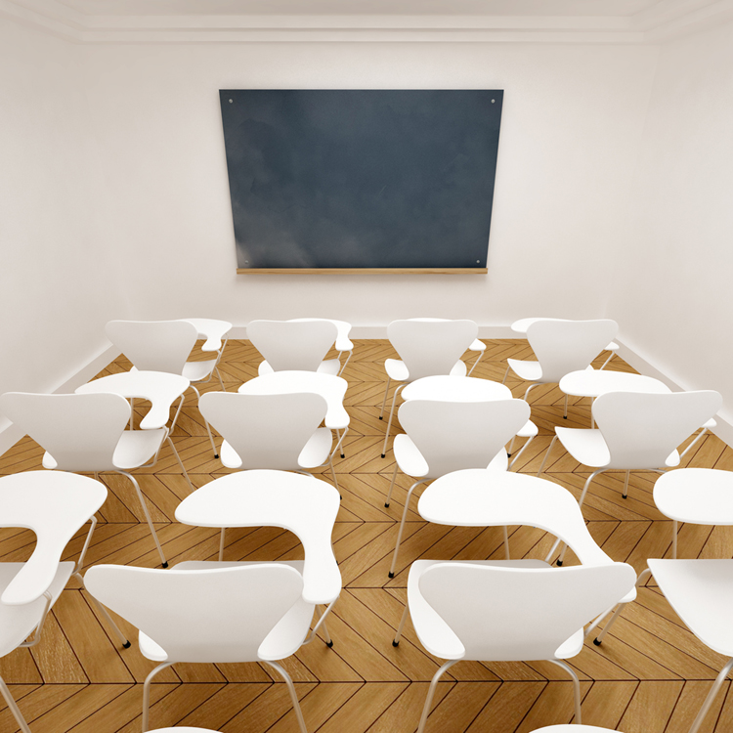
Razrede,sutra idemo na izlet u Trogir
Sutra izlet u Trogir
Jeeeej!
Jeee!

Slide 2
SLJEDEĆEG JUTRA

Slide 4
P

Slide 5
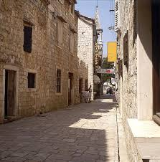

Slide 6
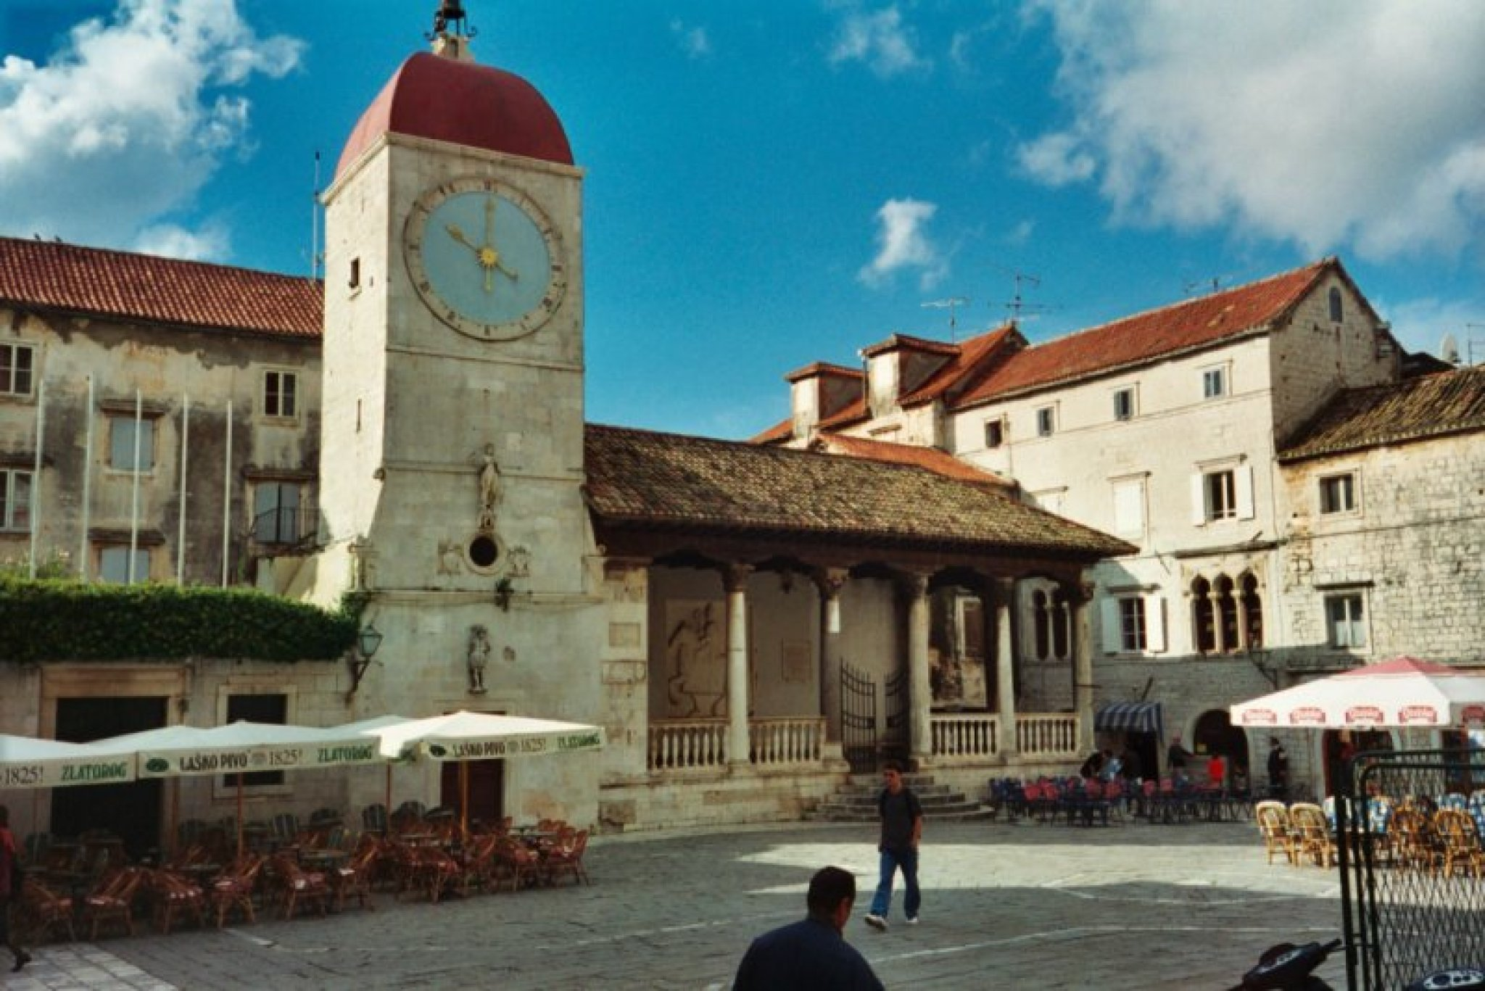

Slide 7
Djeco je li vam se svidio grad?
Daaaa!

Slide 8
ŠKOLA

